Slide 1
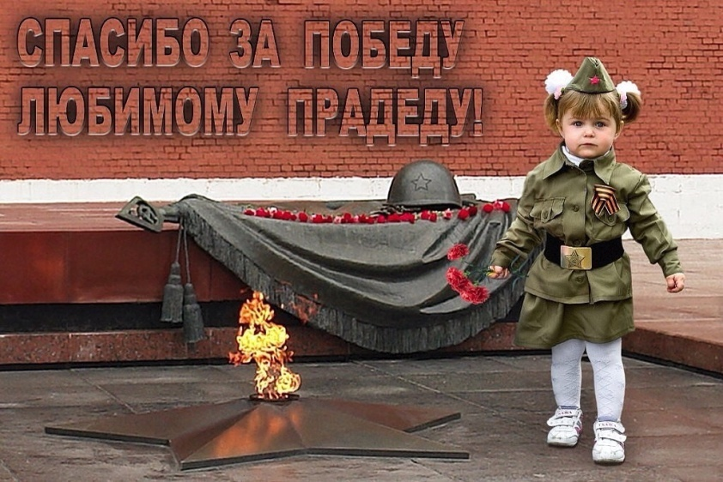
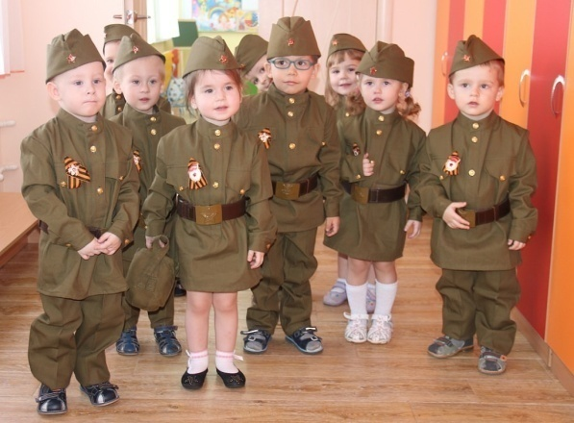
до 70-летия ПОБЕДЫ – осталось 4 дня!
У многих из нас – наши родители и родственники являлись участниками Великой Отечественной войны, многие не дожили до этого праздничного дня.
Давайте вместе вспомним их имена!
Дети Луганска (Луганская народная республика)

Slide 2
Мой отец – гвардии младший лейтенант КОЛЕСНИЧЕНКО Виктор Александрович (27.07.1922-28.01.2001).

Slide 3
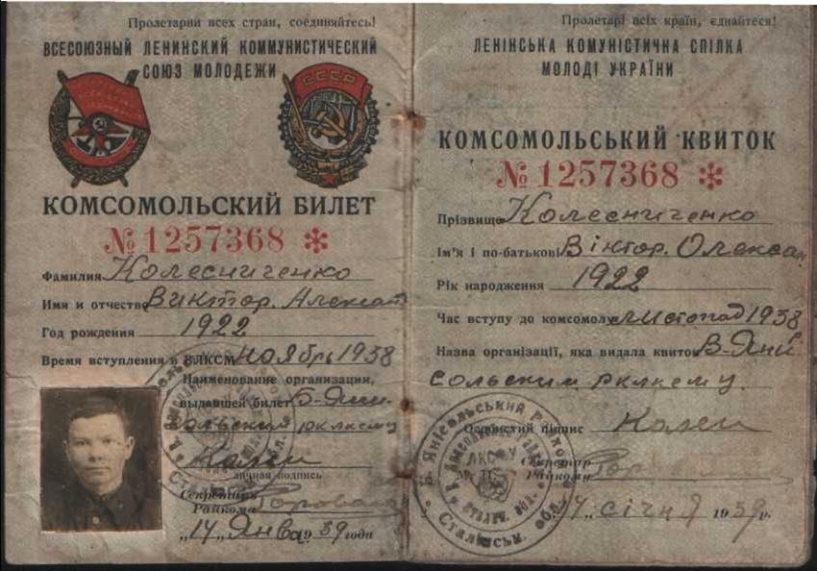
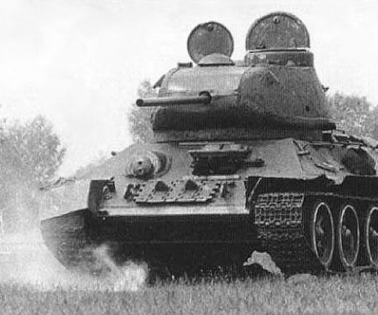
Участник Великой Отечественной войны (призван в 19 лет, в октябре 1941 г. Служил по ноябрь 1946 г.) – прошел войну на разных должностях – от курсанта, наводчика, радиста танка, по ускоренному выпуску окончил танковое военное училище с августа 1944 г. командир танка Т-34

Slide 4
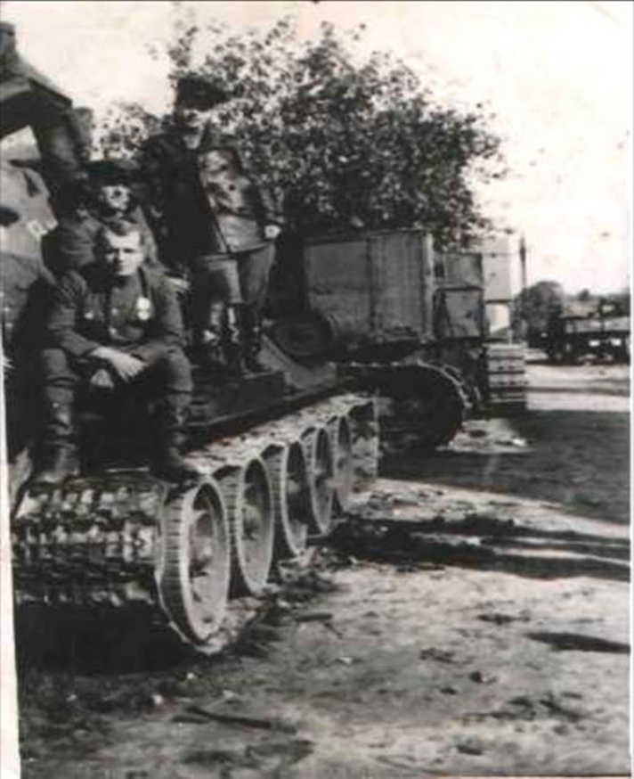
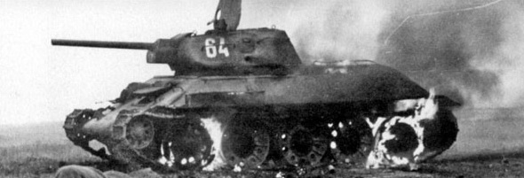
Принимал участие в Сталинградской битве (с июля 1942 по февраль 1943) , Освобождал Варшаву, закончил войну в Берлине.
На танке, под Берлином

Slide 5
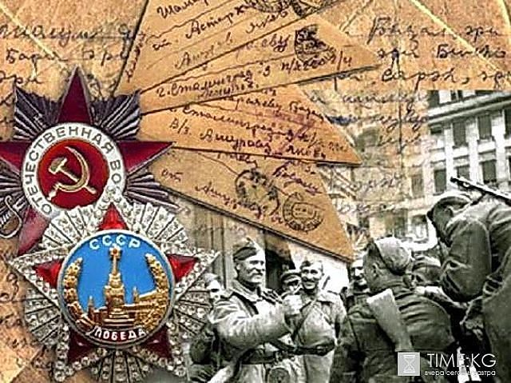

Slide 6
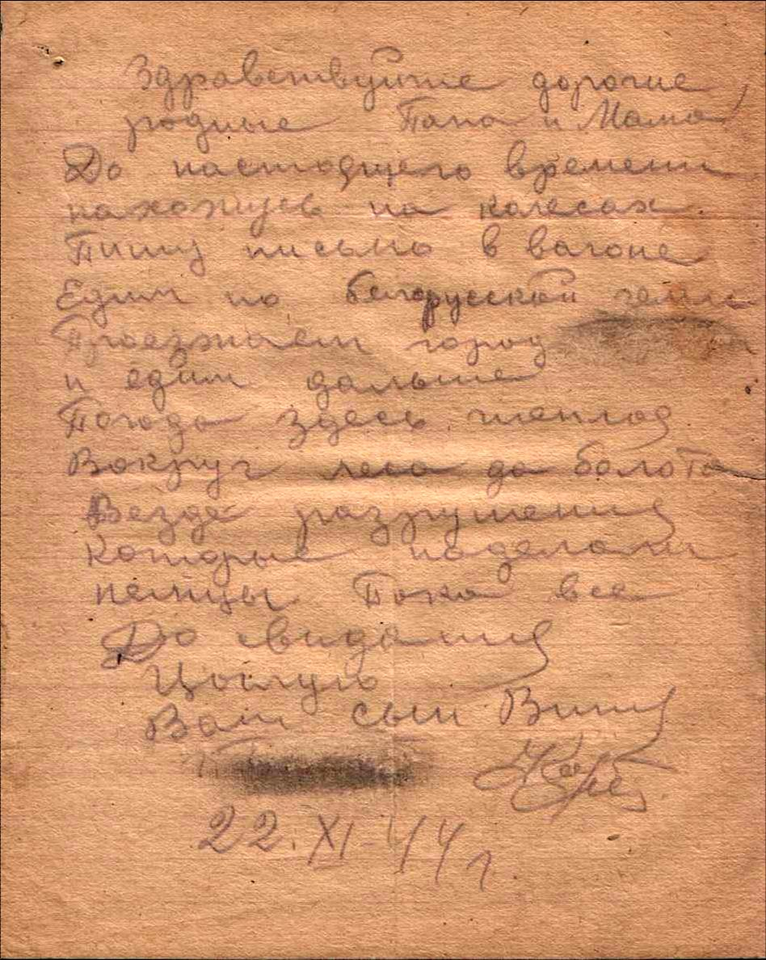
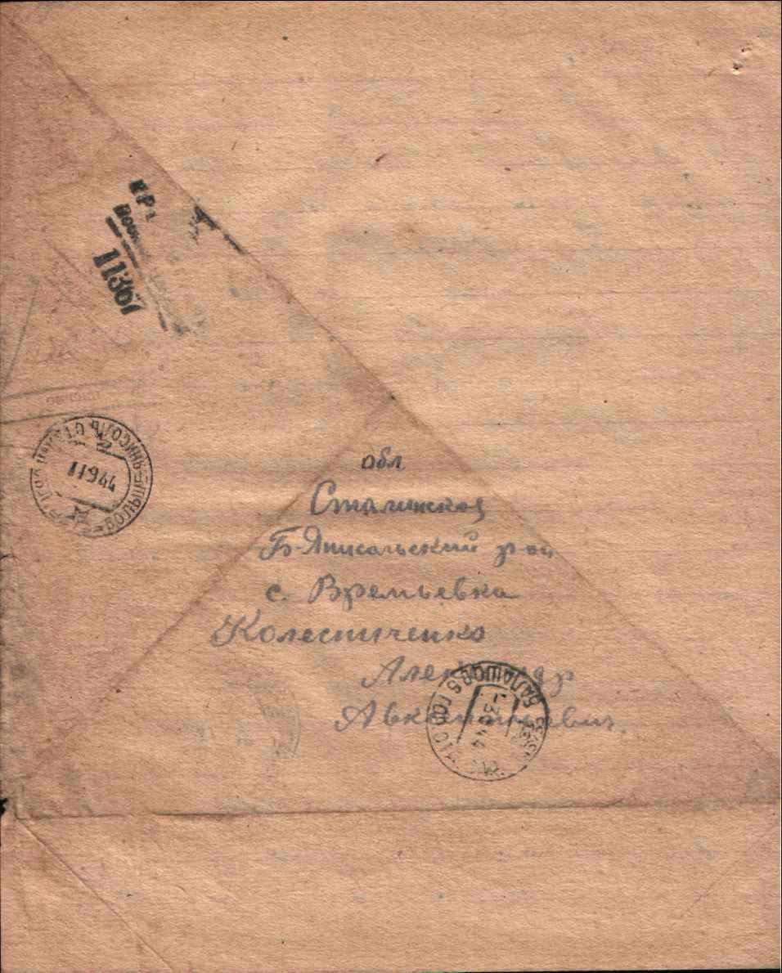

Slide 7
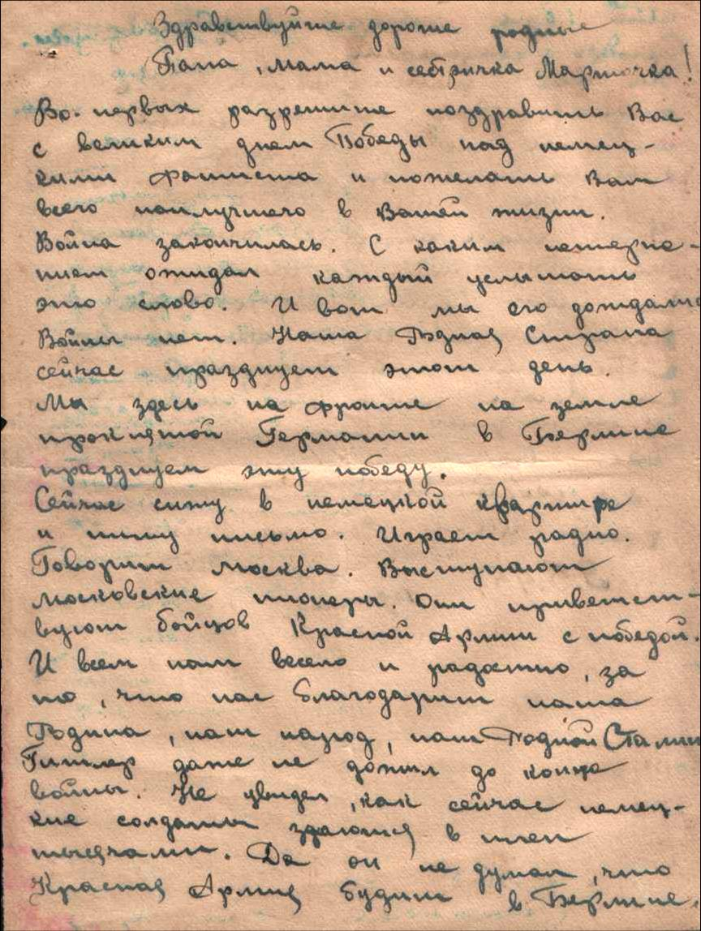
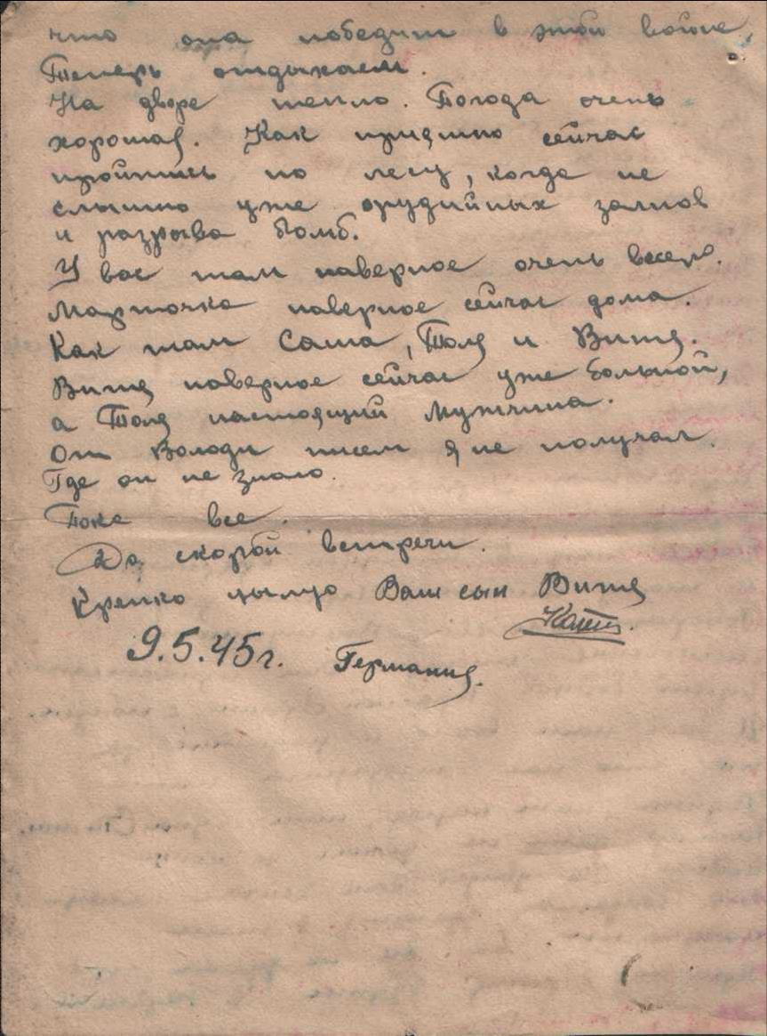

Slide 8
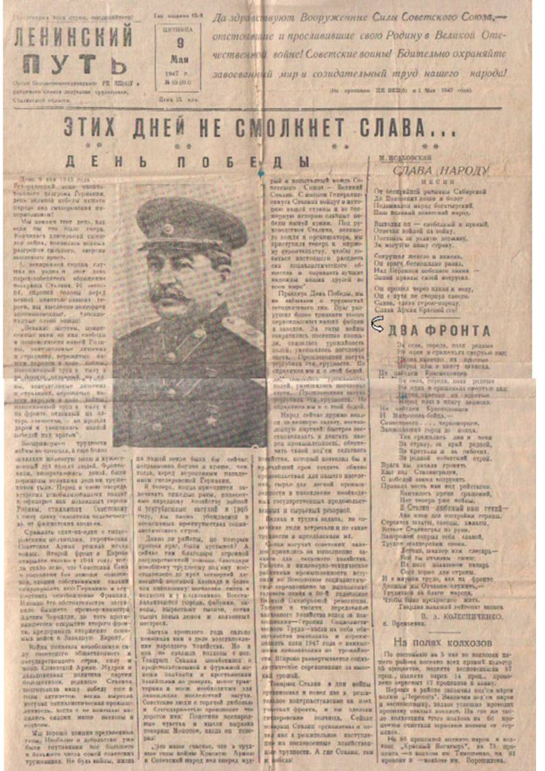
За села, города, поля родные
Не один в сраженьях пал;
Имена, конечно, их простые
Народ наш в книгу записал.
Не забудем Краснодонцев
И Матросова бойца,
Севастополь…, черноморцев,
Защищавших город до конца.
Так сражались дни и ночи
За страну, за край родной,
За крестьян и за рабочих,
За родной советский строй.
Врага мы начали громить
Еще под Сталинградом,
С победой знамя водрузить
Припала честь нам над рейхстагом.
Кончилось время сражений,
Нет теперь уже войны,
И Сталин любимый наш гений –
Дал план на отстройку страны.
Строятся шахты, заводы, каналы,
Встает Сталинград из руин,
Запорожец покрыл себя славой,
Трудом шахтерским своим.
Летчик, шахтер или слесарь –
Все мы отчизны сыны;
На поле колхозном пахарь
Сеет зерно для страны.
И в мирном труде, как на фронте
Должны мы Отчизне служить,
Трудиться на благо народа
Чтоб было прекраснее жить.
Гвардии младший лейтенант запаса
В.А. Колесниченко
с. Времьевка
9 мая 1947 г.

Slide 9
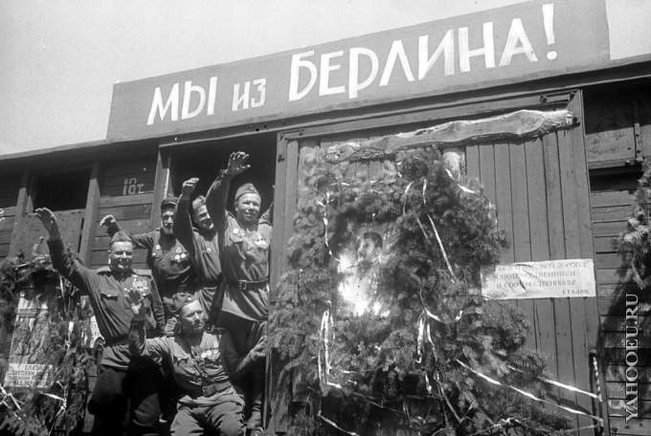
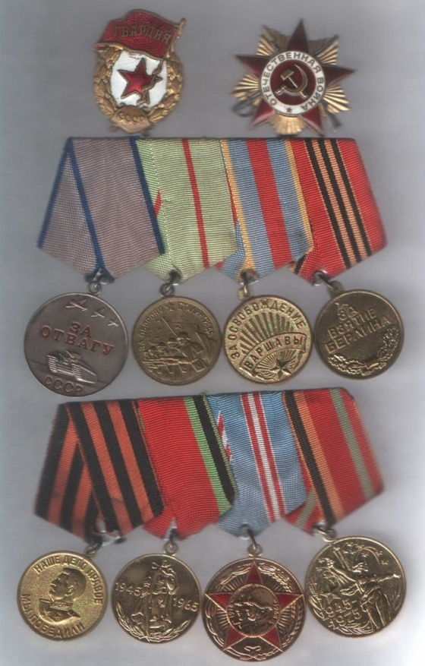
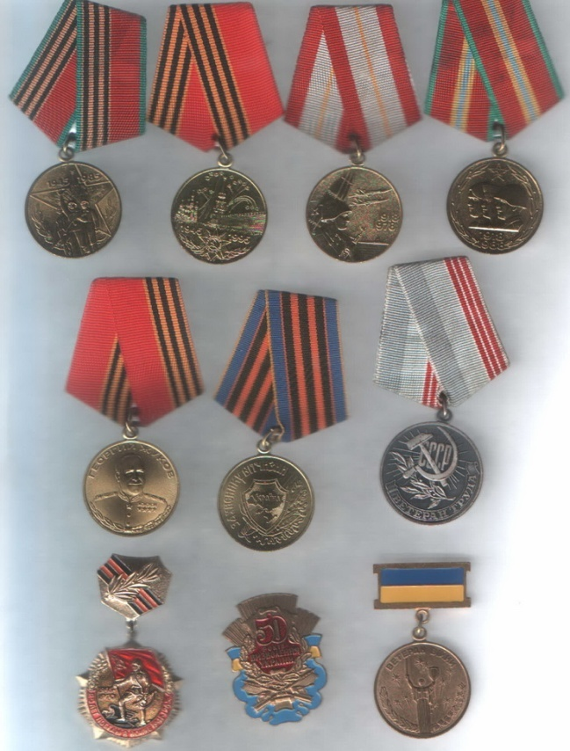
Боевые награды:
орден «Красной звезды»
медали – «За Отвагу»
«За освобождение Варшавы»
«За взятие Берлина»
«За победу над Германией в Великой Отечественной войне 1941-1945 г.»

Slide 10
